Slide 1


复杂的世界里，一个就够了
https://github.com/devinhu/androidone

Slide 2
导读
I
II
III
IV
V
VI
VII
关于AndroidOne
集成模块
示例工程
谁在用
关于作者
加入我们
...

Slide 3
关于AndroidOne
采用MVC模式
通过Pragmatic风格参考示例
集成Android主流开源技术及组件
一款极速且简单高效开发框架
1：框架分为两个项目，OneCore为核心工程，androidOne为演示项目，依赖oneCore核心。
2：以“复杂的世界里，一个就够了”为理念，励志帮助Android开发人员快速搭建一个简单高效的android开发框架!

Slide 4
集成模块
集成phoneGap
Cache模块
集成
butterknife
数据库模块
Common模块
IM模块
下载器模块
网络模块
解析模块
异步模块
超越期待 尽善尽美

Slide 5
异步模块
EventBus
集成
支持多并发、取消操作
与网络模块分离实现，让接口调试更方便
多个请求，一个回调接口处理，让页面代码更简洁
建议在Base页面实现
实现参考
https://github.com/devinhu/androidone/blob/master/oneCore/src/com/sd/core/network/async/AsyncTaskManager.java
使用参考
https://github.com/devinhu/androidone/blob/master/androidOne/src/com/sd/one/activity/BaseActivity.java

Slide 6
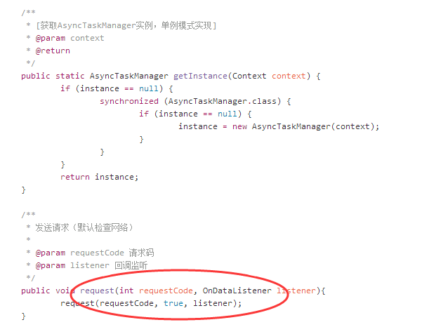
异步模块实现
采用EventBus集成，让异步变得更简单有效，支持多并发，取消等操作。发送请求你只需要传请求唯一码，回调处理方法就是根据请求码来区分请求的。
实现参考
https://github.com/devinhu/androidone/blob/master/oneCore/src/com/sd/core/network/async/AsyncTaskManager.java
使用参考
https://github.com/devinhu/androidone/blob/master/androidOne/src/com/sd/one/activity/BaseActivity.java

Slide 7
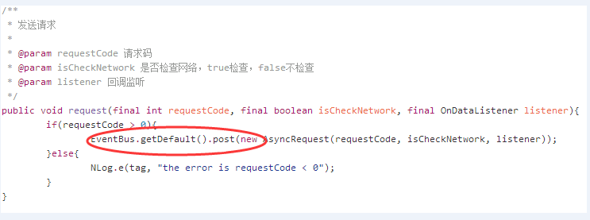
异步模块实现
实现参考
https://github.com/devinhu/androidone/blob/master/oneCore/src/com/sd/core/network/async/AsyncTaskManager.java
使用参考
https://github.com/devinhu/androidone/blob/master/androidOne/src/com/sd/one/activity/BaseActivity.java

Slide 8
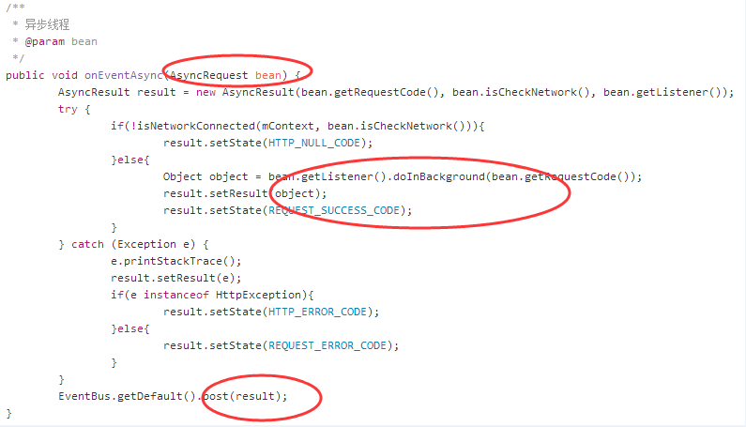
异步模块实现
实现参考
https://github.com/devinhu/androidone/blob/master/oneCore/src/com/sd/core/network/async/AsyncTaskManager.java
使用参考
https://github.com/devinhu/androidone/blob/master/androidOne/src/com/sd/one/activity/BaseActivity.java

Slide 9
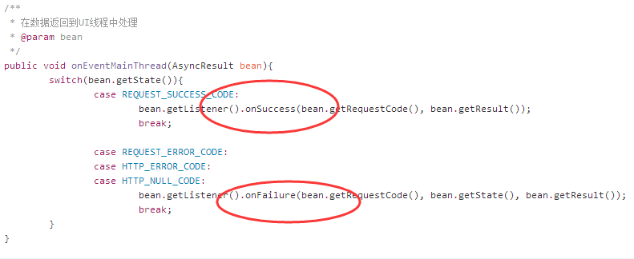
异步模块实现
实现参考
https://github.com/devinhu/androidone/blob/master/oneCore/src/com/sd/core/network/async/AsyncTaskManager.java
使用参考
https://github.com/devinhu/androidone/blob/master/androidOne/src/com/sd/one/activity/BaseActivity.java

Slide 10
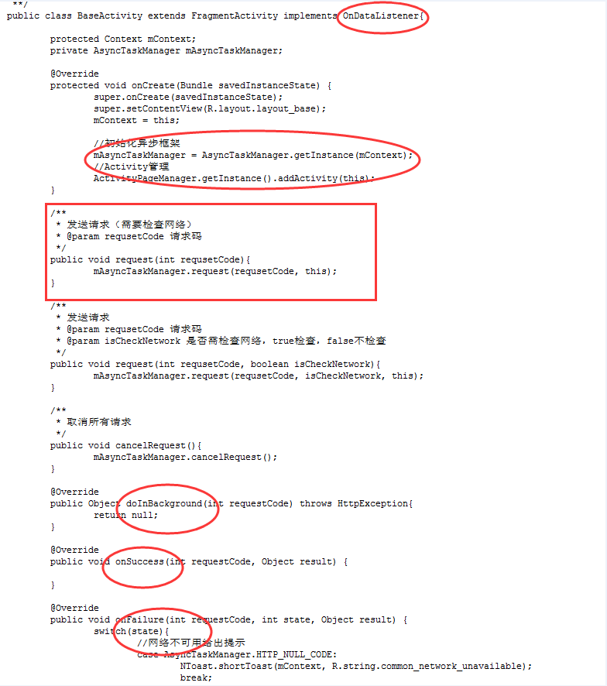
异步模块使用

Slide 11
网络模块
采用第三方AsyncHttpClient方案，支持http、https方式，支持get、post、put、delete方法，支持GZIP、File格式，支持Retry、Cacel策略，堪称完美！
增加SyncHttpClient同步发送请求管理类，配合异步模块使用；这样做的好处是Action中的接口方法都可以进行单元测试。
android-
async-http
集成
改造实现SyncHttpClient，支持同步，调接口时可直接单元测试，并支持RESTFUL风格
http://loopj.com/android-async-http/
改造实现BreakpointHttpResponseHandler
支持多并发、多文件上传、断点续传、暂停、继续、删除下载任务
实现参考
https://github.com/devinhu/androidone/blob/master/oneCore/src/com/sd/core/network/http/SyncHttpClient.java
https://github.com/devinhu/androidone/blob/master/oneCore/src/com/sd/core/network/http/BreakpointHttpResponseHandler.java

Slide 12
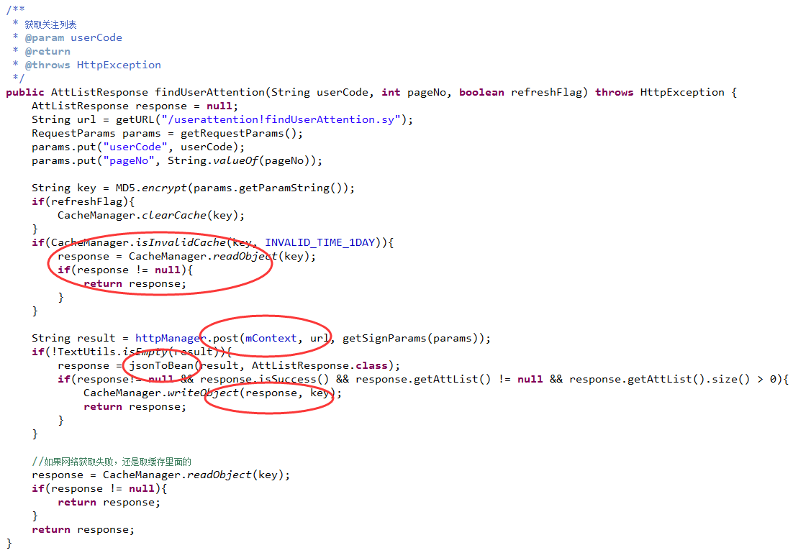
网络框架及缓存使用

Slide 13
解析模块
最快
FastJson
集成
支持XML、JSON、JSOAP解析
一行代码轻松转JAVA对象
http://repo1.maven.org/maven2/com/alibaba/fastjson/
ksoap2
集成优化
Xstream
集成
实现参考
https://github.com/devinhu/androidone/tree/master/oneCore/src/com/sd/core/common/parse

Slide 14
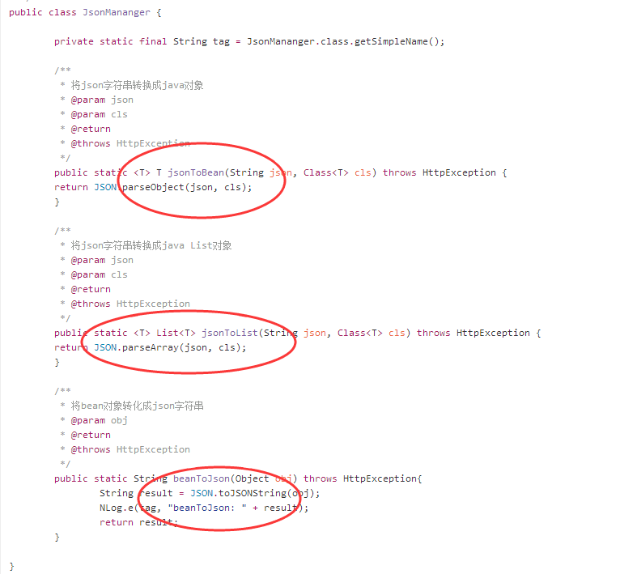
JSON解析使用
采用第三方最快的fastjson解析，提供json转java对象、转List对象；java对象转json方法。
支持泛型，方便好用。

Slide 15
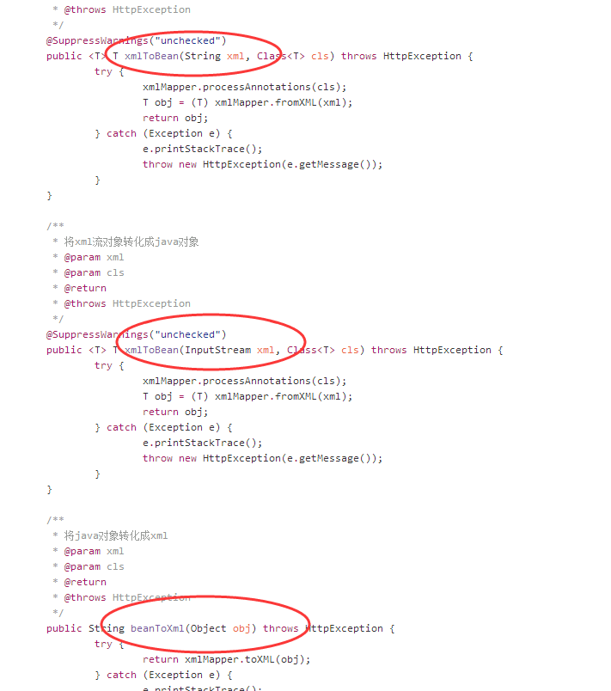
XML解析使用
采用第三方Xstream解析，提供xml转java对象；java对象转xml方法。
支持泛型以及注解解析。

Slide 16
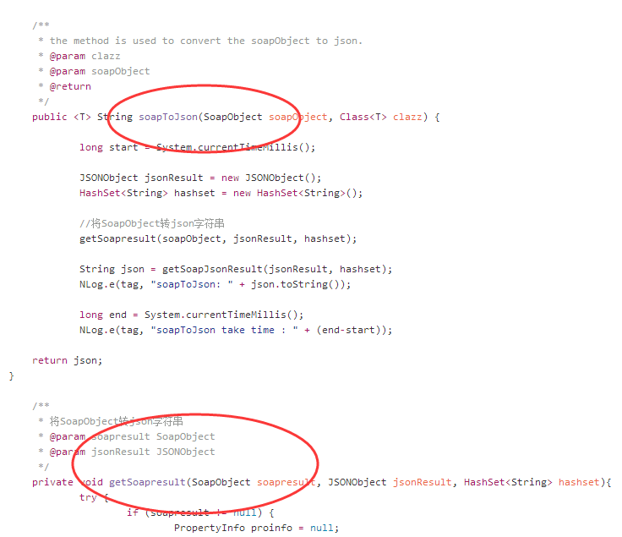
SOAP解析使用
采用第三方Ksoap2解析，自己实现先将SoapObject转Json，然后再使用Json解析器解析

Slide 17
缓存模块
实现LruCacheManager
实现CacheManager，磁盘缓存，缓存对象需实现序列化接口，提供读取、失效，清除方法。一般用于对接口数据的缓存。
实现参考
https://github.com/devinhu/androidone/tree/master/androidOne/src/com/sd/one/service

Slide 18
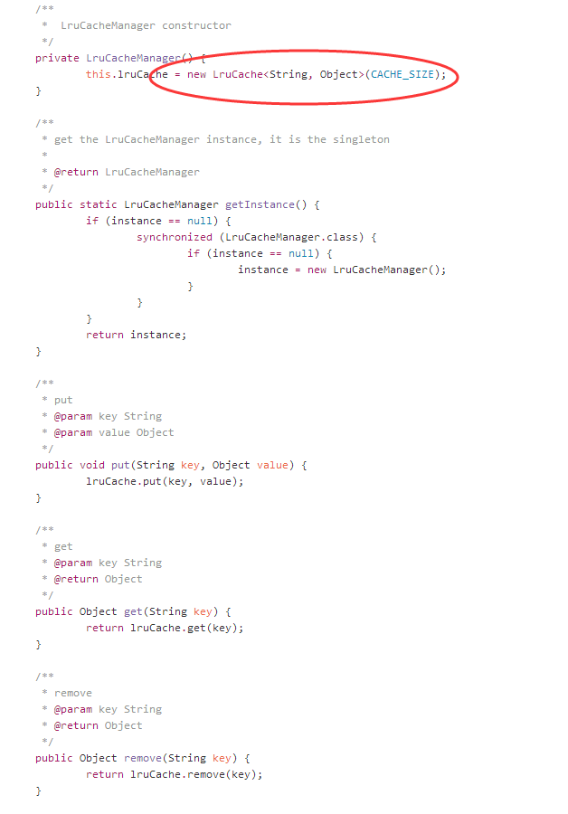
LrcCache使用
封装LruCache，构造只缓存CACHE_SIZE大小的数量，超过CACHE_SIZE自动释放最前面的对象，建议页面传参之间使用。

Slide 19
数据库模块
GreenDAO
集成
提供DaoGenerator生成数据所需对象代码，让数据库来的更容易些。
http://greendao-orm.com/
实现DBManager，连获取Dao的代码都不用写了，不管通过DaoGenerator生成的对象如何变化，通过DBManager可以让你拿到任何Dao对象，从而实现数据库操作。
实现参考
https://github.com/devinhu/androidone/tree/master/androidOne/src/com/sd/one/utils/db
使用参考
https://github.com/devinhu/androidone/blob/master/androidOne/src/com/sd/test/db/TestDB.java

Slide 20
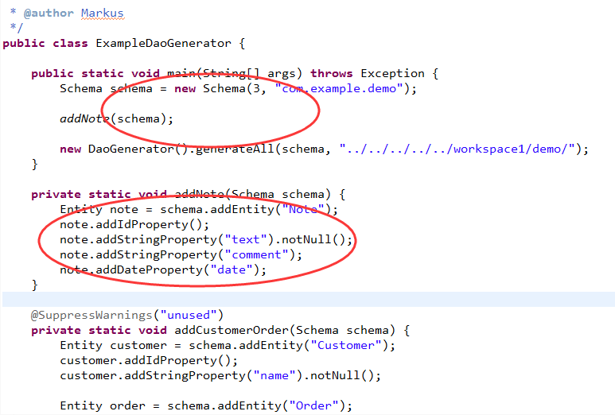
DaoGenerator使用
Java工程自动生成数据库所需类代码，让数据库脚本见鬼去吧！

Slide 21
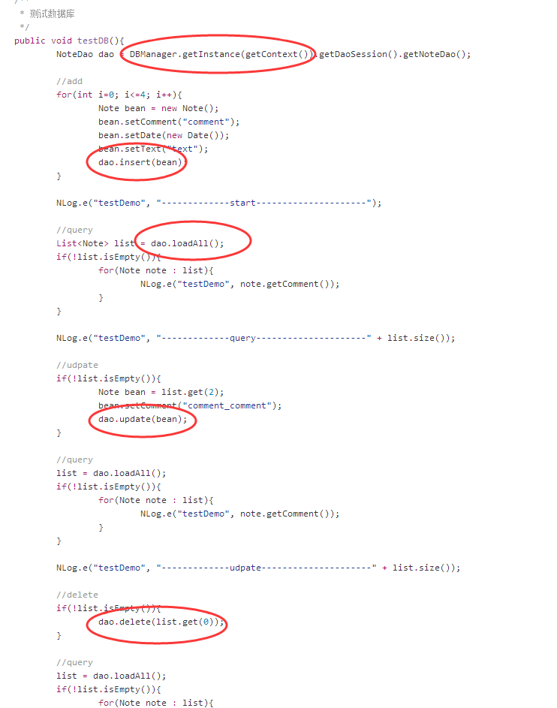
数据库使用
DBManager能拿到你想要的所有Dao，Dao提供的增删改查等等方法，会让你兴奋不已的！我相信。。。

Slide 22
视图注解模块
butterknife
集成
使用依赖注入
事件绑定（Event binding）
http://jakewharton.github.io/butterknife/
简化的线程模型（Simplified threading model)
REST Client
No Magic：AndroidAnnotations在编译的时候会产生一个子类

Slide 23
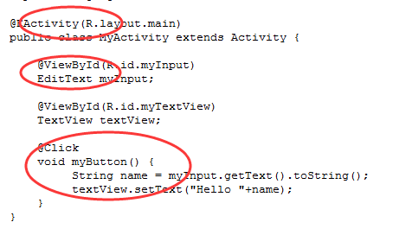
视图注解模块

Slide 24


IM模块
单聊、多人聊天、群组、聊天室、VoIP 组件及更多服务
多种消息类型，单聊群聊多种使用场景， 无用户数与消息量限制，全免费。
客服平台：拥有专属客服系统，几行代码让 App 获得像手机旺旺一样的客服能力。
2.0公众平台：连接人和人，连接人和服务。
RongCloud
集成
http://www.rongcloud.cn/

Slide 25
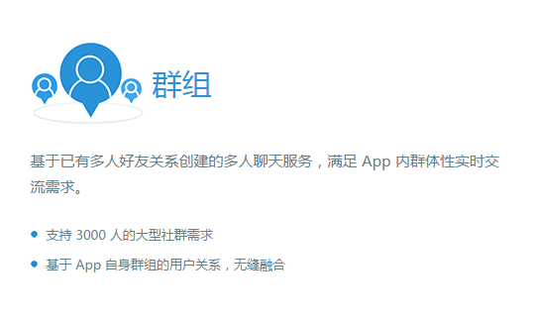
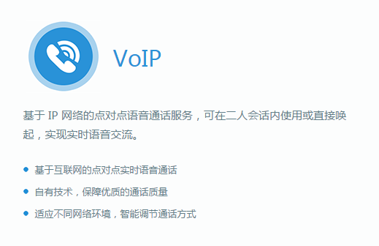
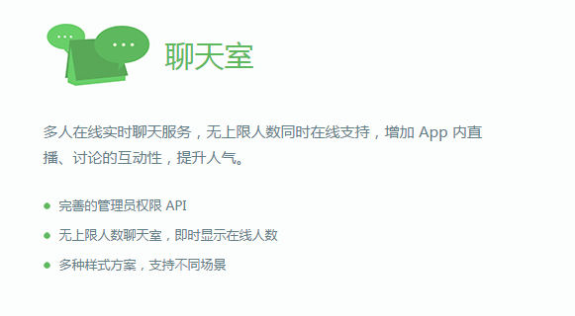
IM模块

Slide 26
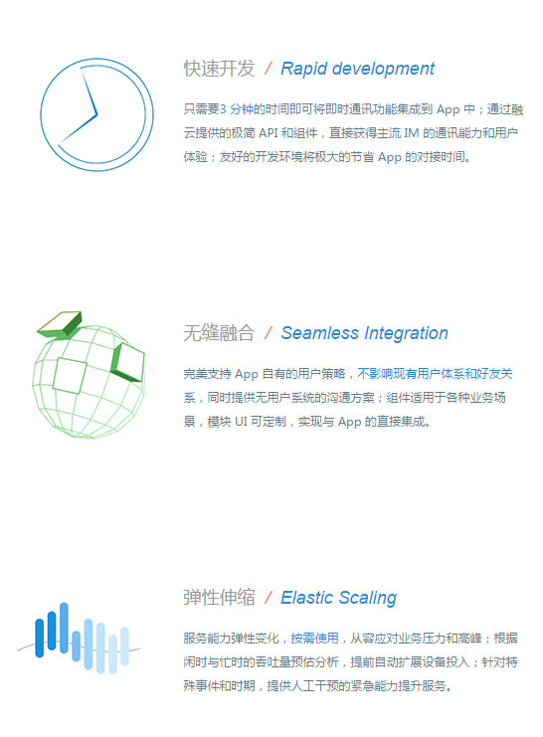
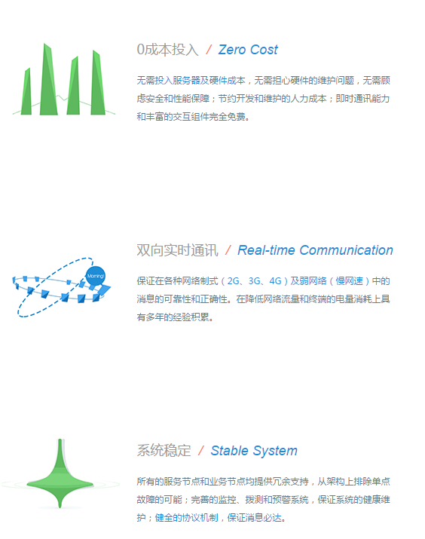
IM模块

Slide 27
Common模块
页面管理ActivityPageManager
PreferencesManager
提供get，put方法，直接操作对象
图片加载universal-image-loader
版本升级UpdateManager

Slide 28
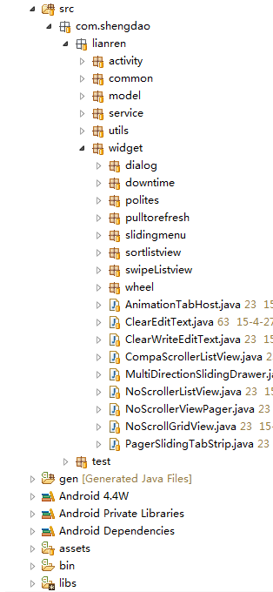
示例工程
示例工程已经提供各种常用组件以及自定义控件
下拉刷新
各种自定义dialog
支持hybrid开发
各种动画效果
支持注解
声明控件

Slide 29


案例应用-唯品会电商
唯品会在美国上市后急需支持当前移动购物，唯品会电商包括传统的PC端，移动手机端和移动平板端，其移动设备端主要功能包括在线商品浏览，360度试穿，商品在线订单和支付，个人商品记录中心，通过移动端的在线购物方式为用户提供最佳的购物体验。

Slide 30
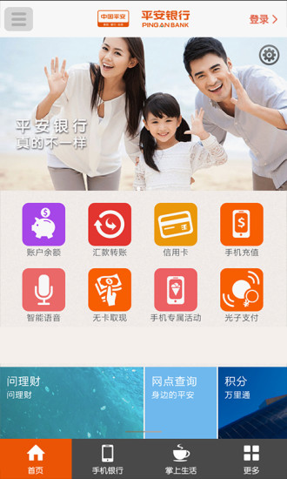
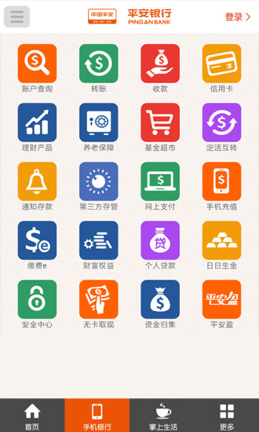
谁在用-平安口袋银行
平安口袋银行
平安口袋银行，采用Hybrid模式，专为手机用户推出的移动金融服务平台，通过它，你可以随时随地掌控自己的金融资产。新颖时尚的设计风格，简洁易用的操作界面，让移动银行的体验更具创意，新鲜有趣。全程通讯加密，保障信息安全。

Slide 31
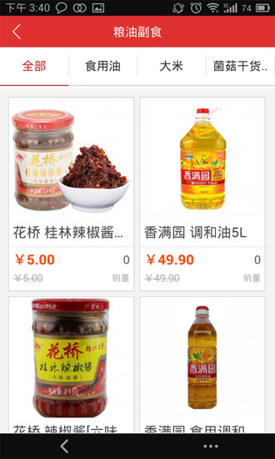
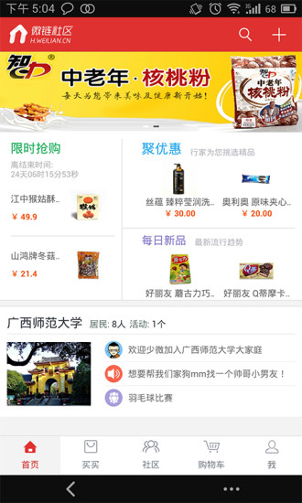
谁在用-微链社区
微链社区
社区电商020软件，以社区居民为服务对象，此APP将购物，社区活动，增值服务结合为一体，并与线下便利店相结合，打通020购物流程。

Slide 32
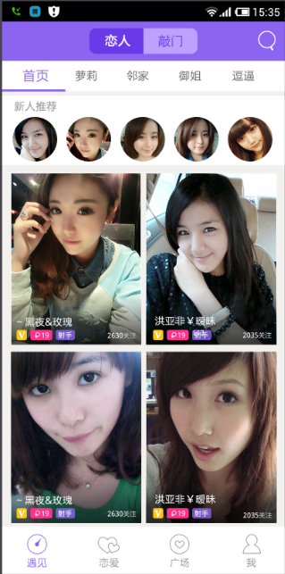
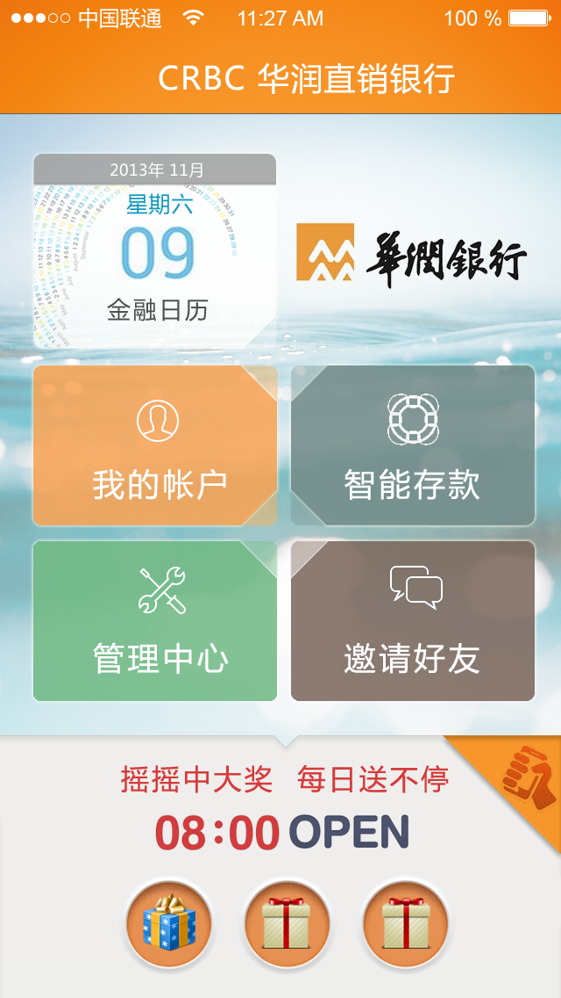
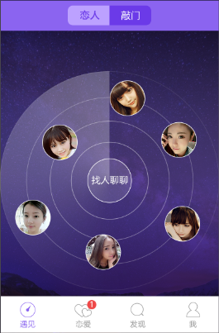
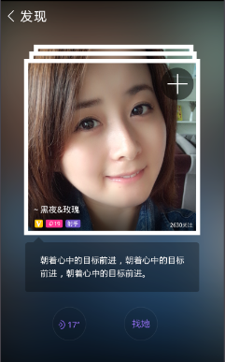
案例应用-手机恋人
手机恋人
是一款“二次元”概念，完全颠覆传统交友方式，以虚拟恋人为主题的匿名付费限时社交软件。 是国内一款高品质“真人虚拟恋爱”应用。

Slide 33
关于作者
我改变不了这个世界！
这个世界也休想将我改变！
https://github.com/devinhu/androidone

Slide 34
加入我们
如果任何问题或者建议，欢迎随时沟通。
非常期待您的加入，让世界变得更美好！
联系人
Devin Hu
18938856035
195104825(QQ群)
THANK YOU!

